Slide 1
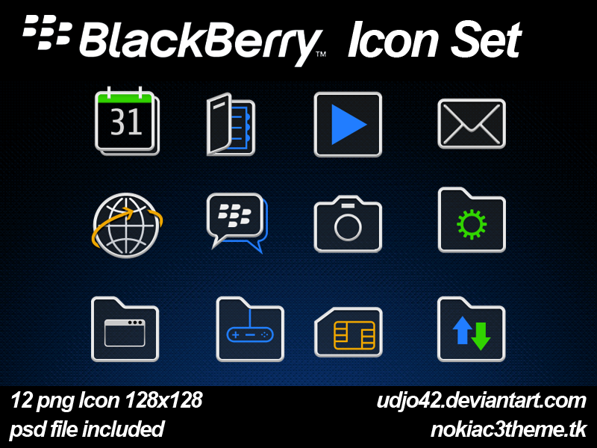

Integrantes: Rodrigo Cornejo U.
Hernán Ossa G.
Ramo: Tecnologías Emergentes
Docente: Raúl Valdés P.

Slide 2

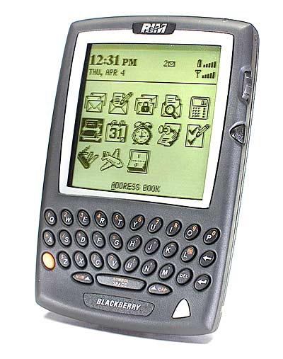
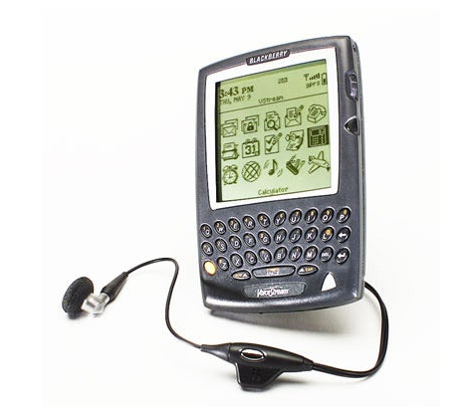
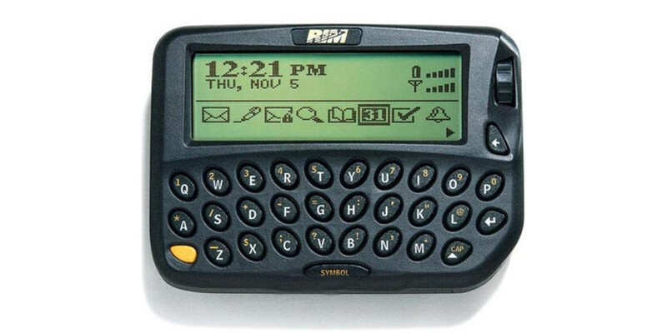
Descripción de BlackBerry
BlackBerry, anteriormente conocida como Research In Motion (RIM), fue fundada en 1984 por Mike Lazaridis y Doug Fregin en Waterloo, Ontario. La empresa se destacó en el desarrollo de tecnología de conectividad, como módems y buscapersonas.
La historia comienza en 1999 por la BlackBerry 850 producida por RIM, que correspondía más un buscapersonas que un teléfono.
En 2000 se presenta la BlackBerry 957 producida por RIM, contaba con mayor pantalla y batería recargable
En 2002 nace el primer teléfono BlackBerry, la BlackBerry 5810 fue la primera en permitir llamar con la red GSM.

Slide 3
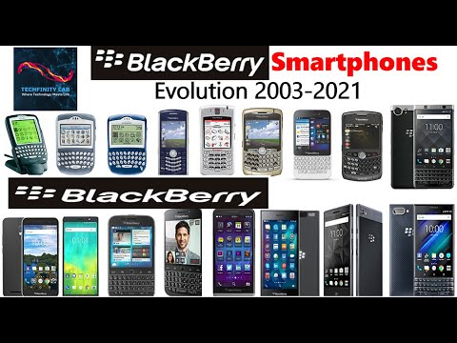
Descripción de BlackBerry
Durante los años dorados de 2001 a 2007, BlackBerry experimentó una expansión global y añadió nuevos productos a su cartera. Después de ganar un lugar en el mercado empresarial, BlackBerry se expandió al mercado de consumo.
A pesar de la entrada competitiva del iPhone en 2007 y del sistema operativo Android de Google en 2008, BlackBerry no estaba destinada al fracaso. De hecho, BlackBerry continuó dominando el mercado de los smartphones hasta 2010, cuando todavía tenía casi el 20% del mercado global.
En su apogeo en septiembre de 2011, había 85 millones de suscriptores de BlackBerry en todo el mundo.

Slide 4
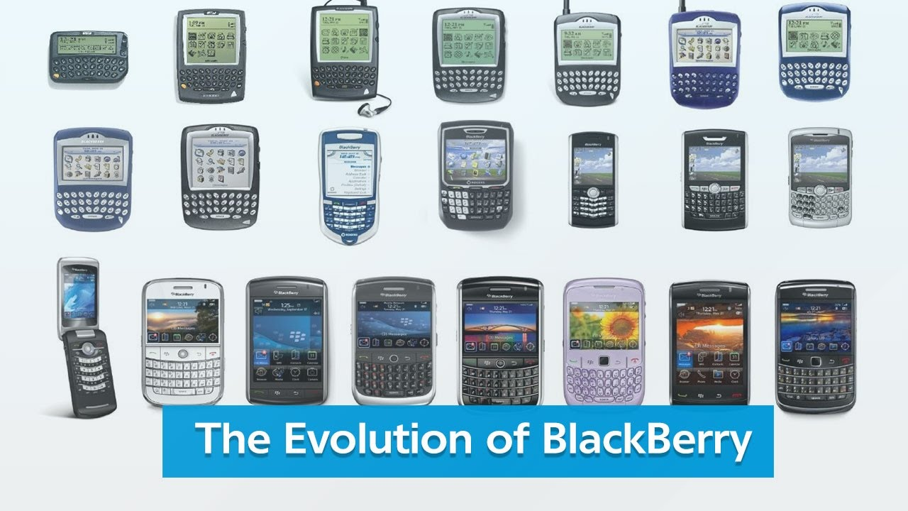

Slide 5
Definición del problema que vivió BlackBerry
No logran reconocer la importancia de la tecnología de pantalla táctil y adaptar sus dispositivos, lo que resultó ser un error fatal.
BlackBerry inicialmente se centró en los clientes corporativos y gubernamentales, pero no reconoció la creciente importancia del mercado de consumo.
Otro factor importante en su declive fue la falta de innovación en hardware y software.
El enfoque solo en el mercado empresarial, las decisiones lentas en el caso de Android y BBM.
Venta de unidades de smartphones sobrevaloradas.
Falta de inversión en I+D y adaptación tecnológica.

Slide 6
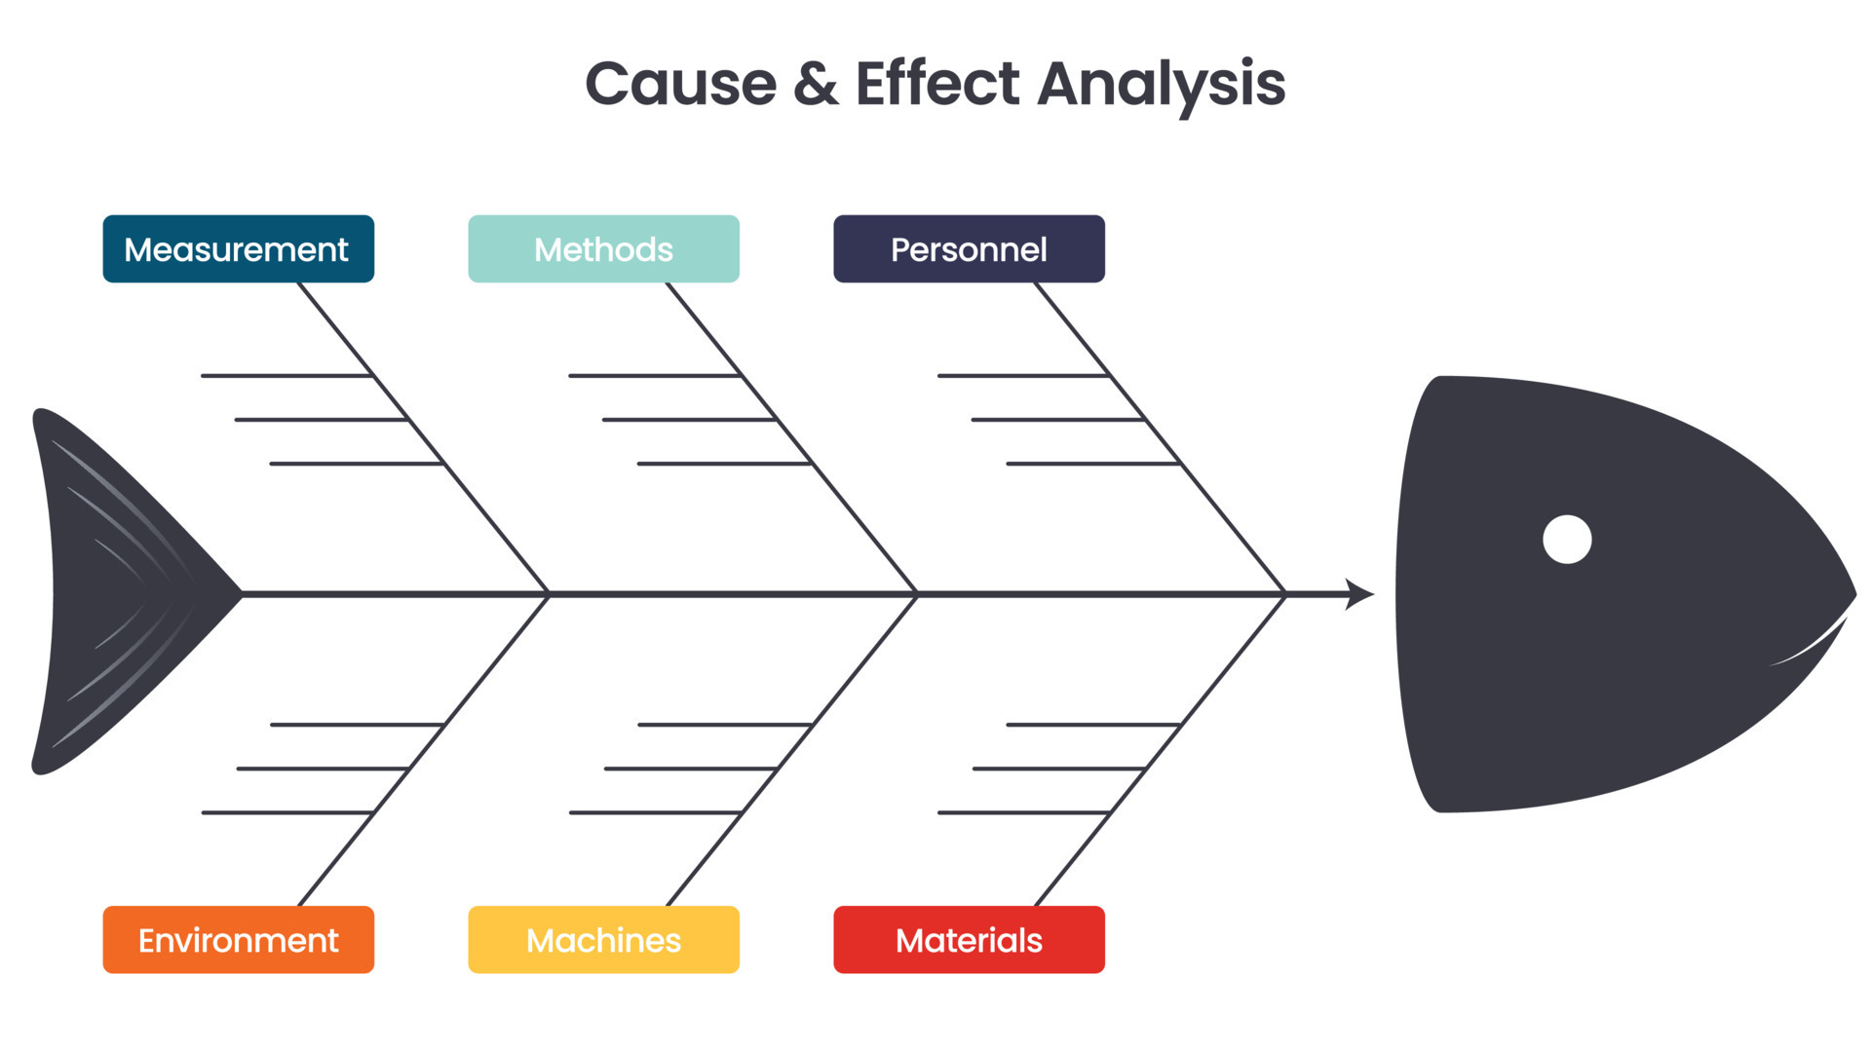
Avances Tecnológicos
Competencia
I+D
Nuevos actores de mercado
integrar pantallas táctiles
Falta de inversión en I+D
Estrategias de precios agresivas
Velocidad de adopción
Falta de patentes
Cambios en estándares
Baja competitividad
Disminución cuota de mercado
Dificultades financieras
Baja reputación de marca
Disminución satisfacción y lealtad del cliente
Reducción de ventas
Alianzas estratégicas de la competencia
Falta de innovación de Hardware y Software
No reconocer la importancia de clientes de consumo
Venta de productos sobrevalorados
Oferta de productos de competencia a menor precio
Durabilidad del Hardware
Expectativas no cumplidas
Clientes insatisfechos
Percepción de marca
Problemas de compatibilidad
Preferencias cambiantes
Valorización
Hardware y Software
Clientes

Slide 7
Listado de lecciones aprendidas del error y evalúe el impacto que tuvo para la empresa.
No ver solo un segmento, ya que tiene un impacto a futuro
La innovación es un elemento fundamental para la industria tecnológica, ya que permite evaluar como la empresa de tecnología se encuentra en comparación a la competencia.
Falta de investigación de mercado, ya que es relevante para el desarrollo de nuevos productos acorde a las necesidades de las personas.
Si la competencia ya creo un producto con tecnología más avanzada, hay que incorporar esa nueva tecnología en los nuevos dispositivos de la empresa.
No ver el éxito de la compañía solo por los resultados financieros, sino que hay que ver el panorama en distintos aspectos de una empresa, para así evitar caídas bruscas en las ventas de los productos.

Slide 8

Listado de lecciones aprendidas del error y evalúe el impacto que tuvo para la empresa.
La adaptación lenta a las nuevas tecnologías fue perjudicial para
la empresa.
1
La falta de innovación en hardware y software hizo que BlackBerry se quedara atrás en comparación con sus competidores.
2
Las decisiones lentas generaron que BlackBerry perdiera oportunidades importantes de mercado.
3
La venta de productos sobrevalorados puede alejar a los clientes.
4

Slide 9
Set de acciones correctivas
Las empresas del área de tecnología deben estar en constante proceso de investigación e innovación para hacer frente a cualquier impacto que genere su competencia.
Definir al menos dos o tres segmentos de mercado en donde un mismo producto pueda ser vendido, no quedarse en un solo segmento, ya que eso puede generar problemas a futuro.
Generar un departamento de investigación e innovación para ver el desarrollo de nuevos productos tecnológicos para distintos segmentos.
Incorporar pantalla touch en los dispositivos una vez lanzado el iPhone al mercado.
Realizar análisis empresariales observando los movimientos de mercado.

Slide 10
Set de acciones correctivas
Mantenerse al día con las últimas tendencias tecnológicas y adaptarse rápidamente a ellas.
No centrarse únicamente en un segmento de mercado, sino explorar y aprovechar oportunidades en otros segmentos.
Fomentar la innovación tanto en hardware como en software.
Tomar decisiones de manera oportuna y eficiente.
Establecer precios razonables para los productos.

Slide 11
Set de métricas que deberían ser evaluadas constantemente para comprender si la organización está atenta a posibles cambios.
Cuota de mercado: para entender la posición de la empresa en el mercado en comparación con sus competidores.
Valor de mercado: para evaluar el valor financiero de la empresa.
Nivel de satisfacción del cliente: para entender cómo los clientes perciben los productos de la empresa.
Velocidad de adaptación a nuevas tecnologías: para evaluar cuán rápido se adapta la empresa a las nuevas tendencias tecnológicas.
Nivel de innovación (I+D): para evaluar cuánto está innovando la empresa en términos de hardware y software.

Slide 12
Set de métricas que deberían ser evaluadas constantemente para comprender si la organización está atenta a posibles cambios.
Cantidad de ideas propuestas por el departamento de innovación e investigación: es importante ver si con las ideas propuestas se puede generar mejoras en los productos futuros.
Nivel de ventas de los productos: es relevante ver si ha habido niveles de alza o baja en las ventas.
Nivel de impacto de un nuevo lanzamiento: es importante evaluar el impacto que genera el lanzamiento de nuevos productos al mercado.

